Slide 1
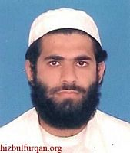
رادمهر شيعه‌اي كه وهابي‌ها ساختند و خود او را كشتند

Slide 2
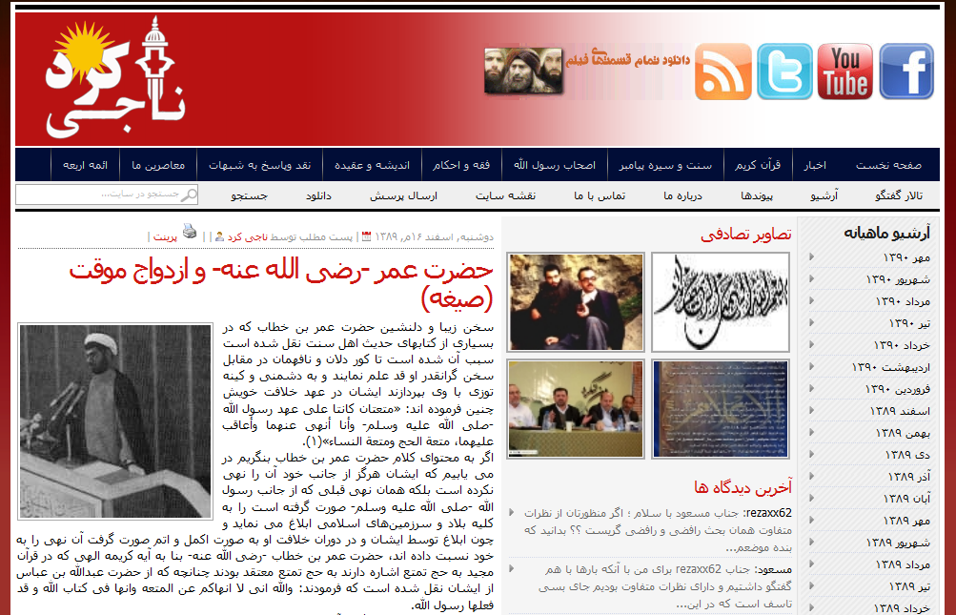
تصاوير رادمهر در سايت‌هاي اهل سنت

Slide 3
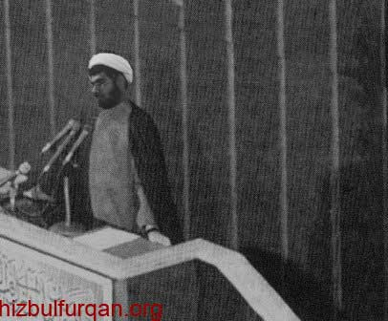
راد مهر در مجلس شوراي اسلامي

Slide 4
رادمهر و برادرش در دوران طلبگي

Slide 5
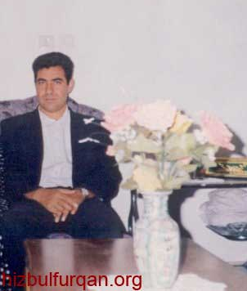
دستكاري اول: سر برادر به جاي محافظ

Slide 6
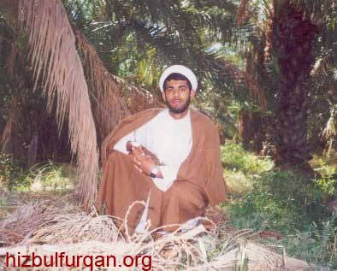
دستكاري دوم: سر رادمهر به جاي رئيس جمهور

Slide 7
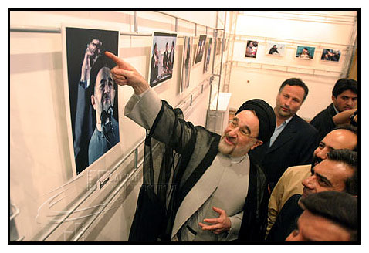
اشخاص پشت سر رادمهر!!! (محافظ)

Slide 8
اشخاص پشت سر رادمهر (شمخاني)

Slide 9
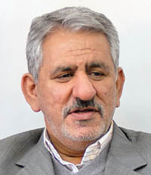
اشخاص پشت سر رادمهر (جهانگيري)

Slide 10
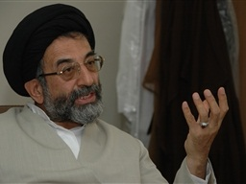
اشخاص پشت سر رادمهر (موسوي لاري)

Slide 11
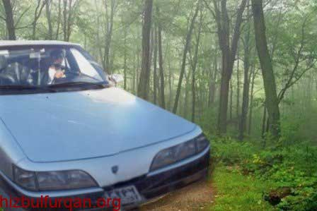
عكس ماشين رادمهر (بدون شرح) (بدون چرخ)

